Slide 1
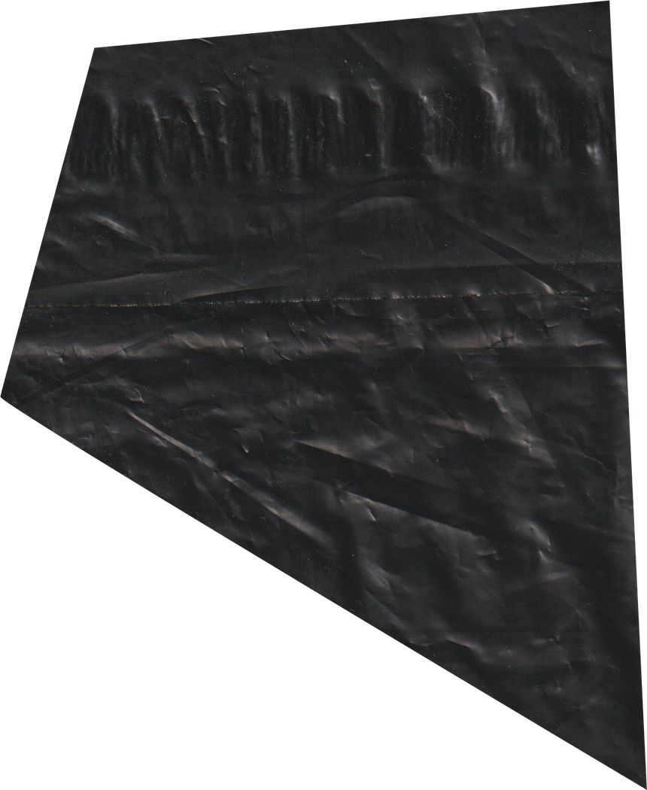






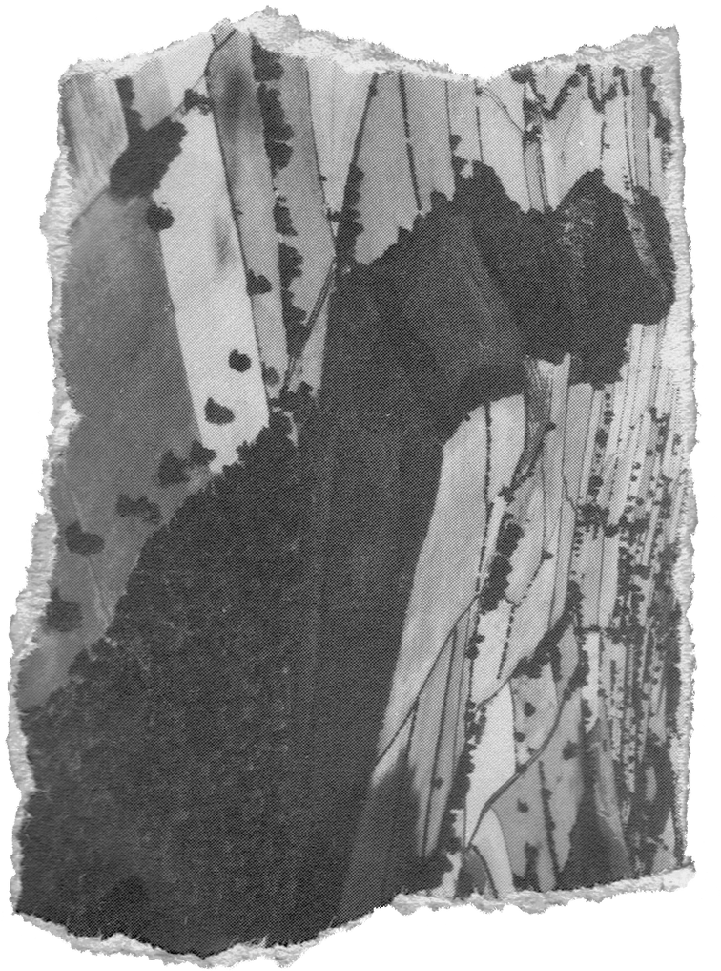

IMPLEMENTASI GRADIENT BOOSTING UNTUK PREDIKSI KANKER PAYUDARA
Rajendra Artanto Wiryawan S.

Slide 2




LATAR BELAKANG
Kanker payudara adalah salah satu penyakit yang umum terjadi pada wanita
Machine Learning dapat membantu dalam prediksi berdasarkan data medis.
Deteksi dini sangat penting untuk meningkatkan tingkat kesembuhan.

Slide 3



TUJUAN
TUJUAN A
TUJUAN B
Membangun model Machine Learning untuk mendeteksi dini kanker payudara.
Menggunakan algoritma Gradient Boosting Classifier dengan optimasi parameter untuk meningkatkan akurasi dalam mendeteksi kanker payudara.

Slide 4
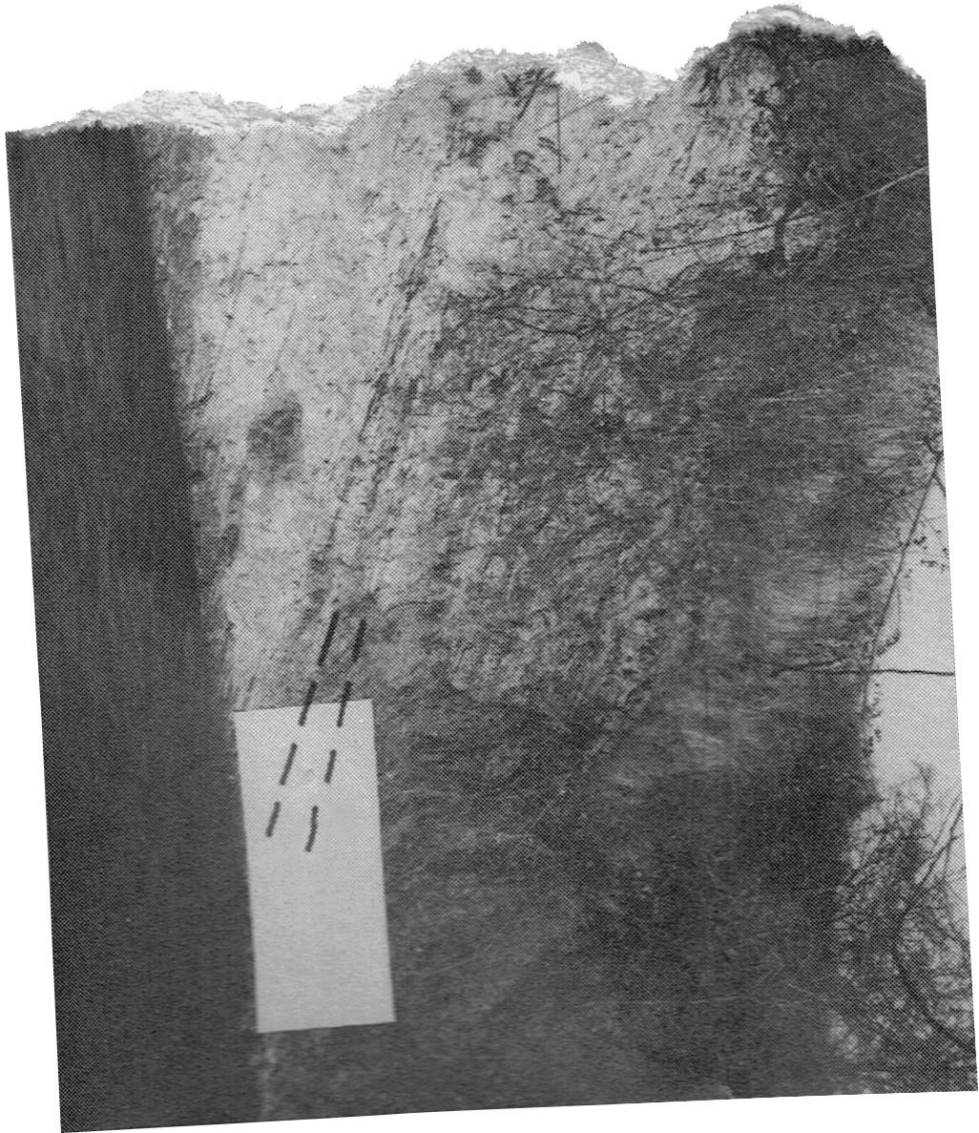

DATASET
Dataset yang digunakan dalam penelitian ini adalah Breast Cancer Wisconsin yang berasal dari pustaka Scikit-Learn. Dataset ini memiliki 30 fitur medis, seperti mean radius, mean texture, mean perimeter, dan lainnya, yang digunakan untuk menganalisis karakteristik sel kanker.
Selain itu, dataset ini memiliki dua kelas target, yaitu:
Kelas 0 : Benign (Kanker Jinak)
Kelas 1 : Malignant (Kanker Ganas)

Slide 5




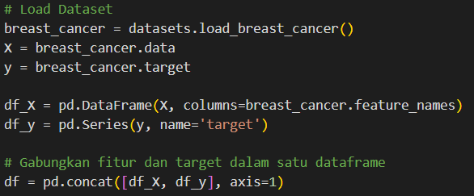
LOAD DATASET
Memuat dataset dari Scikit-Learn
Membagi dataset menjadi fitur (X) dan target (y)
Mengubah dataset menjadi Pandas DataFrame

Slide 6
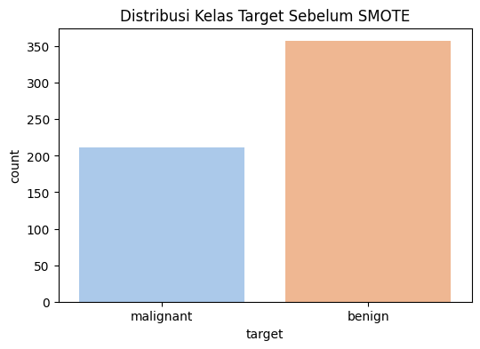
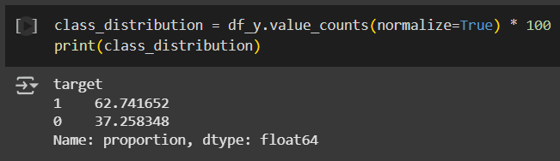
EXPLORATORY DATA ANALYSIS
Ditemukan ketidakseimbangan kelas target dari dataset untuk itu perlu dilakukan teknik penyeimbangan data menggunakan SMOTE agar hasil prediksi tidak bias ke salah satu kelas.

Slide 7
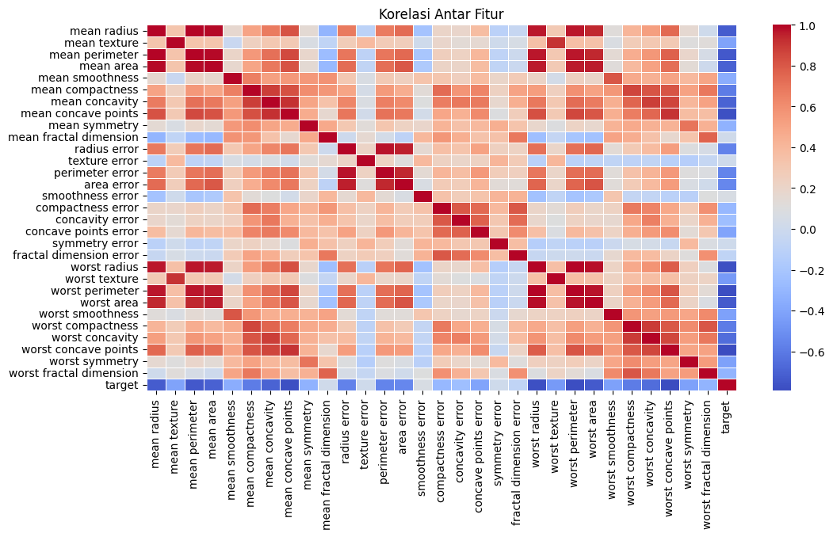
EXPLORATORY DATA ANALYSIS
Dilakukan juga visualisasi korelasi fitur dengan heatmap untuk mengetahui mana saja kelas yang memiliki korelasi tinggi.

Slide 8
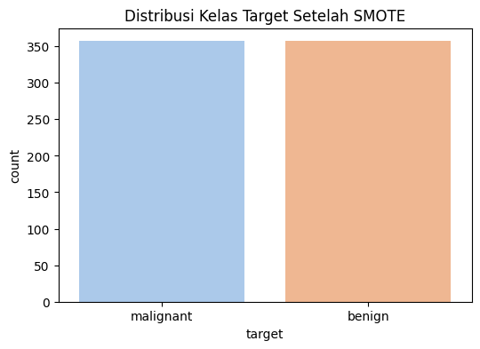
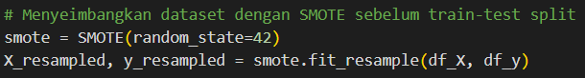
PREPROCESSING DATA
Setelah diterapkan teknik SMOTE, kelas target menjadi seimbang dengan proporsi 50-50 sehingga hasil prediksi tidak akan bias.

Slide 9
PREPROCESSING DATA
Setelah data diseimbangkan, dilakukan train-test split (80-20) untuk menghindari overfitting dan mengukur performa model pada data yang belum pernah dilihat sebelumnya."

Slide 10
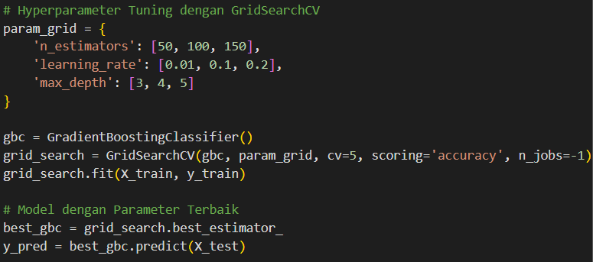
PEMBUATAN MODEL ML
Menerapkan teknik hyperparameter tuning pada algoritma gradient boosting untuk meningkatkan akurasi model, mengurangi overfitting, dan mendapatkan performa terbaik.

Slide 11



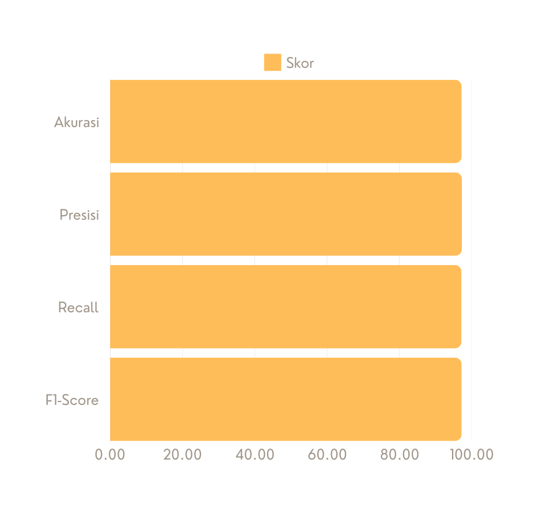
HASIL AKURASI
Setelah distribusi kelas target diseimbangkan, hasil uji performa model cukup tinggi dengan rata-rata hasil di angka 97%

Slide 12
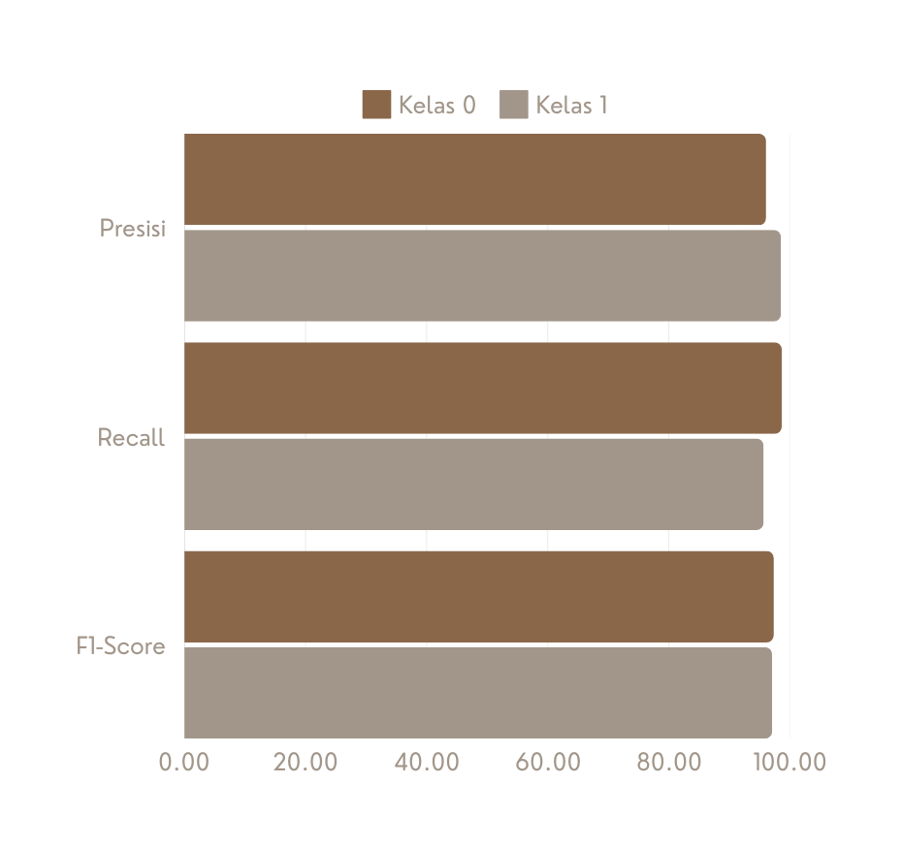
HASIL UJI KELAS 0 & 1
Untuk hasil uji gabungan kelas 0 (benign) & 1 (malignant) diangka 97.20% tetapi hasil uji presisi, recall, dan f1-score masing2 kelas memiliki hasil yang berbeda-beda.

Slide 13
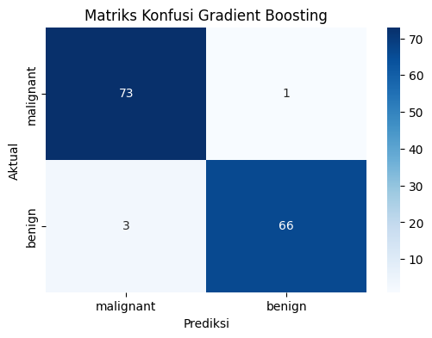
CONFUSION MATRIX
Model Gradient Boosting menunjukkan kinerja baik dengan 73 malignant dan 66 benign terprediksi benar. Hanya terdapat 3 false negatives dan 1 false positive, menunjukkan tingkat kesalahan rendah.

Slide 14
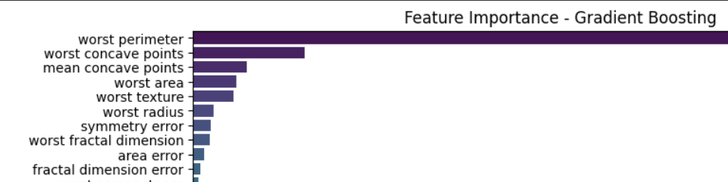
FEATURE IMPORTANCE
Fitur paling berpengaruh dalam prediksi adalah worst perimeter, worst concave points, dan mean concave points. Fitur lainnya memiliki kontribusi kecil, sehingga seleksi fitur dapat dilakukan untuk meningkatkan efisiensi model.

Slide 15


KESIMPULAN
Penyeimbangan kelas target dengan SMOTE membantu meningkatkan performa model Machine Learning.
Penerapan Hyperparameter Tuning dengan GridSearchCV dapat mengoptimalkan kinerja model.
Hasil evaluasi, seperti akurasi dan metrik lainnya, membantu memahami sejauh mana model bekerja dengan baik.
Visualisasi Feature Importance memberikan wawasan tentang faktor-faktor utama yang memengaruhi prediksi model.

Slide 16

LINK GOOGLE COLAB :
HTTPS://COLAB.RESEARCH.GOOGLE.COM/DRIVE/1LLWE0V1BKYZXR9RLC1SO5O0_WIL5L4HU?USP=SHARING

Slide 17


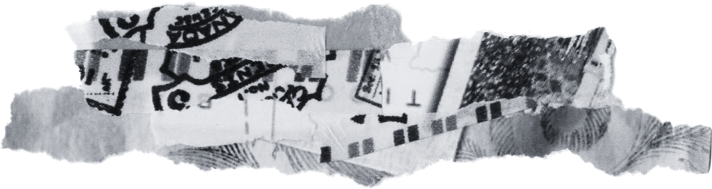
TERIMA KASIH

